Slide 1

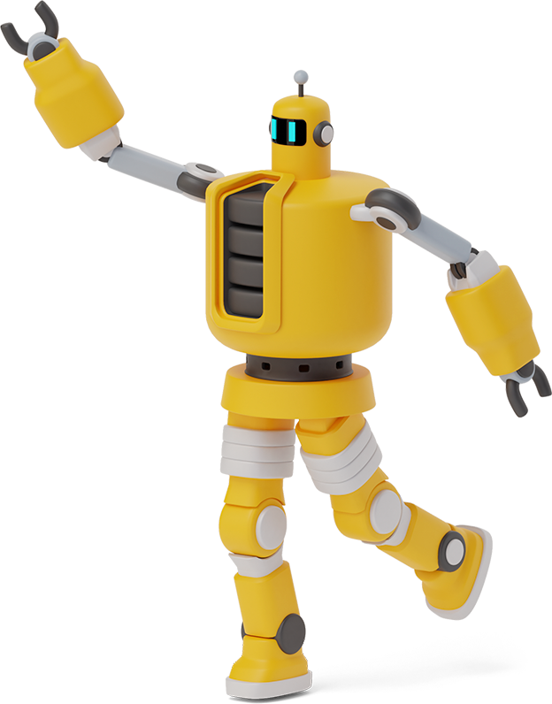
Algoritmos genéticos grupo 13

Slide 2


Algunos conceptos
1. Población inicial
Generación aleatoria de P individuos que forman la población inicial, también conocida como generación 0.
2. Selección
Se seleccionan dos padres mediante distintos métodos de selección.
3. Cruza
Se cruzan los padres previamente seleccionados para generar hijos mediante métodos de cruzamiento.
4. Mutación
Para introducir más aleatoriedad, se aplica una mutación con probabilidad p a los hijos previamente generados.
5. Nueva generación
Se generan P nuevos individuos y de los 2P coleccionados, se seleccionan P individuos que conforman la nueva generación.

Slide 3

¿Que vamos a analizar?
Tamaño de población
Cantidad de generaciones
Métodos de cruzamiento
Valor de probabilidad de mutación
Métodos de selección y sus parámetros correspondientes

Slide 4

PROBABILIDADES DE MUTACIóN
MUTATION!
Baja: 0.05
Media: 0.1
Alta: 0.15

Slide 5
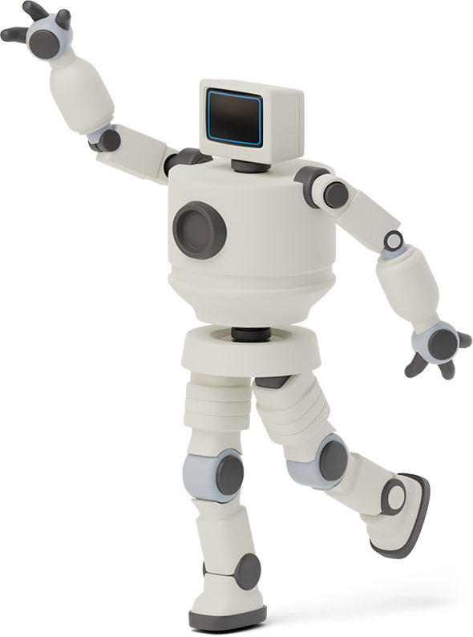

P = 50
Fijamos el tamaño de la población a 50 individuos

Slide 6

Tabla comparativa - Elite
 | SIMPLE | MULTIPLE | UNIFORME
BAJA | 4.937e-214 (500) | 5.972e-223 (500) | 1.574e-173 (500)
MEDIA | 7.327e-309 (500) | 7.401e-315 (500) | 0.0 (484)
ALTA | 0.0 (242) | 0.0 (269) | 0.0 (286)

Slide 7
Tabla comparativa - TRUNCATE
 | SIMPLE | MULTIPLE | UNIFORME
BAJA | 1.290e-14 (499) | 2.308e-17 (491) | 1.032e-26 (495)
MEDIA | 1.591e-20 (498) | 1.206e-21 (499) | 1.507e-16 (5)
ALTA | 2.156e-61 (498) | 9.954e-71 (485) | 1.215e-20 (500)

Slide 8
Tabla comparativa - ROULETTE
 | SIMPLE | MULTIPLE | UNIFORME
BAJA | 1.667e-10 (6) | 1.384e-07 (6) | 1.045e-22 (10)
MEDIA | 1.446e-06 (1) | 2.103e-08 (1) | 8.039e-18 (6)
ALTA | 6.027e-17 (10) | 1.624e-13 (406) | 5.962e-25 (10)

Slide 9
Tabla comparativa - RANK
 | SIMPLE | MULTIPLE | UNIFORME
BAJA | 8.568e-84 (499) | 5.509e-104 (500) | 1.084e-83 (497)
MEDIA | 1.040e-93 (500) | 1.227e-107 (500) | 7.702e-92 (499)
ALTA | 1.287e-266 (499) | 2.373e-255 (500) | 7.571e-266 (498)

Slide 10
Tabla comparativa - TOURNAMENT
 | SIMPLE | MULTIPLE | UNIFORME
BAJA | 1.067e-100 (500) | 4.983e-84 (498) | 5.909e-101 (499)
MEDIA | 8.569e-152 (500) | 1.006e-127 (500) | 1.816e-136 (500)
ALTA | 0.0 (490) | 0.0 (434) | 0.0 (494)

Slide 11
Tabla comparativa – BOLTZMANN T0 = 2 ; tc = 1; k = 0.5
 | SIMPLE | MULTIPLE | UNIFORME
BAJA | 1.025e-08 (2) | 2.251e-16 (21) | 8.250e-21 (18)
MEDIA | 1.435e-22 (261) | 5.170e-15 (12) | 1.479e-09 (243)
ALTA | 1.558e-19 (117) | 1.615e-18 (29) | 1.898e-15 (292)

Slide 12
Tabla comparativa – BOLTZMANN T0 = 4 ; tc = 2; k = 1
 | SIMPLE | MULTIPLE | UNIFORME
BAJA | 3.376e-17 (49) | 2.731e-12 (9) | 3.700e-25 (27)
MEDIA | 2.436e-13 (19) | 5.448e-11 (438) | 9.751e-23 (500)
ALTA | 2.616e-21 (13) | 1.806e-17 (10) | 2.661e-23 (308)

Slide 13
Tabla comparativa – BOLTZMANN T0 = 6 ; tc = 3; k = 1.5
 | SIMPLE | MULTIPLE | UNIFORME
BAJA | 1.510e-17 (129) | 2.146e-13 (27) | 4.735e-14 (7)
MEDIA | 1.184e-17 (9) | 2.530e-14 (15) | 1.962e-18 (3)
ALTA | 2.224e-17 (20) | 1.152e-15 (32) | 2.809e-17 (19)

Slide 14
P = 100
Fijamos el tamaño de la población a 100 individuos

Slide 15
Tabla comparativa - Elite
 | SIMPLE | MULTIPLE | UNIFORME
BAJA | 2.078e-237 (500) | 5.133e-242 (500) | 1.307e-258 (500)
MEDIA | 6.85075868378e-311 (500) | 3.548e-314 (500) | 8.072e-280 (500)
ALTA | 0.0 (232) | 0.0 (219) | 0.0 (225)

Slide 16
Tabla comparativa - TRUNCATE
 | SIMPLE | MULTIPLE | UNIFORME
BAJA | 6.472e-17 (494) | 9.364e-33 (499) | 7.277e-18 (499)
MEDIA | 2.733e-43 (499) | 8.880e-23 (498) | 3.523e-31 (498)
ALTA | 1.365e-52 (500) | 4.608e-70 (495) | 8.930e-78 (496)

Slide 17
Tabla comparativa - ROULETTE
 | SIMPLE | MULTIPLE | UNIFORME
BAJA | 2.033e-18 (13) | 7.524e-21 (29) | 1.355e-22 (19)
MEDIA | 5.030e-21 (500) | 2.364e-17 (153) | 1.124e-20 (6)
ALTA | 2.723e-18 (11) | 8.229e-20 (41) | 5.480e-24 (24)

Slide 18
Tabla comparativa - RANK
 | SIMPLE | MULTIPLE | UNIFORME
BAJA | 7.126e-45 (500) | 9.643e-100 (499) | 6.924e-103 (500)
MEDIA | 2.005e-69 (494) | 3.689e-119 (499) | 1.370e-155 (499)
ALTA | 1.284e-255 (499) | 1.056e-155 (499) | 9.560e-299 (500)

Slide 19
Tabla comparativa - TOURNAMENT
 | SIMPLE | MULTIPLE | UNIFORME
BAJA | 2.196e-53 (499) | 7.346e-133 (499) | 7.744e-60 (498)
MEDIA | 9.036e-166 (500) | 5.125e-167 (500) | 2.000e-169 (500)
ALTA | 2.048e-202 (500) | 0.0 (428) | 0.0 (418)

Slide 20
Tabla comparativa – BOLTZMANN T0 = 2 ; tc = 1; k = 0.5
 | SIMPLE | MULTIPLE | UNIFORME
BAJA | 5.813e-21 (22) | 7.786e-23 (7) | 5.582e-17 (2)
MEDIA | 2.438e-16 (211) | 1.226e-15 (9) | 1.314e-18 (10)
ALTA | 6.051e-21 (94) | 9.702e-25 (169) | 7.899e-17 (8)

Slide 21
Tabla comparativa – BOLTZMANN T0 = 4 ; tc = 2; k = 1
 | SIMPLE | MULTIPLE | UNIFORME
BAJA | 7.434e-13 (7) | 1.697e-21 (13) | 4.132e-24 (453)
MEDIA | 1.007e-23 (5) | 3.814e-21 (51) | 3.493e-27 (122)
ALTA | 7.969e-24 (379) | 4.952e-23 (286) | 1.068e-22 (12)

Slide 22
Tabla comparativa – BOLTZMANN T0 = 6 ; tc = 3; k = 1.5
 | SIMPLE | MULTIPLE | UNIFORME
BAJA | 1.221e-15 (1) | 3.533e-18 (18) | 1.169e-20 (10)
MEDIA | 8.496e-15 (21) | 2.232e-22 (260) | 1.698e-21 (17)
ALTA | 3.824e-16 (229) | 7.315e-26 (495) | 3.366e-23 (495)

Slide 23
P = 150
Fijamos el tamaño de la población a 150 individuos

Slide 24
Tabla comparativa - Elite
 | SIMPLE | MULTIPLE | UNIFORME
BAJA | 3.36e-52 (409) | 6.26e-42 (415) | 3.69e-52 (497)
MEDIA | 1.63e-80 (495) | 8.07e-76 (499) | 8.49e-74 (498)
ALTA | 1.52e-301 (495) | 7.99e-298 (498) | 1.86e-315 (499)

Slide 25
Tabla comparativa - TRUNCATE
 | SIMPLE | MULTIPLE | UNIFORME
BAJA | 1.07e-21 (38) | 1.31e-14 (21) | 3.11e-32 (497)
MEDIA | 4.24e-33 (476) | 1.04e-31 (498) | 1.48e-23 (3)
ALTA | 2.629e-81 (492) | 5.6e-29 (497) | 6.21e-26 (499)

Slide 26
Tabla comparativa - ROULETTE
 | SIMPLE | MULTIPLE | UNIFORME
BAJA | 3.76e-20 (5) | 3.88e-21 (21) | 4.89e-23 (9)
MEDIA | 1.06e-19 (23) | 2.17e-16 (13) | 9.97e-21 (6)
ALTA | 1.064e-19 (27) | 4.5e-21 (31) | 6.04e-23 (24)

Slide 27
Tabla comparativa - RANK
 | SIMPLE | MULTIPLE | UNIFORME
BAJA | 4.35e-51 (498) | 2.00e-126 (499) | 3.78e-107 (498)
MEDIA | 2.12e-152 (499) | 3.31e-134 (499) | 2.28e-138 (499)
ALTA | 0.0 (461) | 0.0 (453) | 0.0 (490)

Slide 28
Tabla comparativa - TOURNAMENT
 | SIMPLE | MULTIPLE | UNIFORME
BAJA | 1.22e-61 (497) | 4.21e-135 (498) | 1.53e-70 (499)
MEDIA | 8.44e-45 (496) | 1.70e-134 (500) | 2.15e-122 (500)
ALTA | 6.43e-220 (498) | 3.61e-131 (495) | 3.56e-319 (499)

Slide 29
Tabla comparativa – BOLTZMANN T0 = 2 ; tc = 1; k = 0.5
 | SIMPLE | MULTIPLE | UNIFORME
BAJA | 1.22e-12 (6) | 1.81e-17 (4) | 2.12e-19 (5)
MEDIA | 8.76e-21 (22) | 2.24e-21 (5) | 1.53e-19 (11)
ALTA | 1.74e-26 (41) | 3.30e-24 (12) | 7.96e-31 (476)

Slide 30
Tabla comparativa – BOLTZMANN T0 = 4 ; tc = 2; k = 1
 | SIMPLE | MULTIPLE | UNIFORME
BAJA | 1.60e-15 (10) | 1.11e-22 (8) | 6.38e-24 (31)
MEDIA | 3.95e-25 (106) | 3.68e-16 (10) | 2.51e-23 (8)
ALTA | 2.6e-21 (8) | 1.42e-23 (10) | 4.22e-28 (475)

Slide 31
Tabla comparativa – BOLTZMANN T0 = 6 ; tc = 3; k = 1.5
 | SIMPLE | MULTIPLE | UNIFORME
BAJA | 4.71e-16 (23) | 4.28e-18 (31) | 1.21e-19 (8)
MEDIA | 5.71e-22 (9) | 2.72e-18 (462) | 3.57e-22 (37)
ALTA | 1.16e-24 (489) | 1e-26 (416) | 2.86e-21 (246)

Slide 32
observaciones

Slide 33
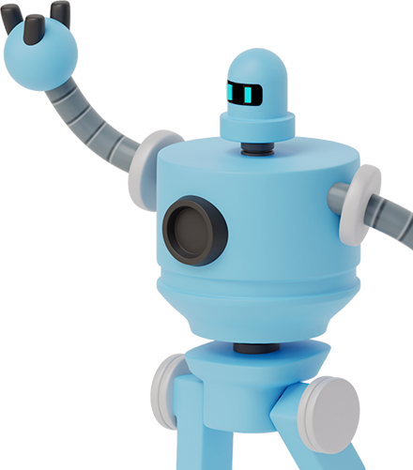
“Existe cierta relación entre el tamaño de población y la probabilidad de mutación!”

Slide 34
“Analicemos un poco los métodos de cruza. ¿Existe alguno que sea mejor que los otros?”

Slide 35
“Analicemos un poco los métodos de selección. ¿Cuál nos conviene usar?”

Slide 36
“Boltzmann y el misterio de las temperaturas. Analicemos los parámetros.”

Slide 37
1. [-37.067341127533744 ; -209.19061430901755 ; -200.92187958306445 ; 29.8588258890218 ; -19.95445107422315 ; -22.02239763727958 ; 20.97033752876855 ; 26.084040213530304 -12.227690668016447 ; 6.597238920022768 ; 10.068002071393005] 2. [ -36.81486361878396 ; -203.5480736930004 ; -207.36807189923172 ; 32.457777982119715 ; 14.502581273431293 ; 3.9689783209796543 ; 26.324744764903482 19.198378750567837 ; -16.195306073225144 ; -5.276143538603899 ; 31.62226911550117 ] 3. [-37.13958105805951 ; -216.30195902638246 ; -193.8879597035143 ; 21.698373033354567 ; 9.24881592428995 ; -1.6449171125816666 ; 33.797423559251804 ; -10.598579780236717 -14.422803566118901 ; -4.904777904020783 ; 22.8702511461791]
GANADORES

Slide 38

GRACIAS POR ESCUCHAR!

